Slide 1

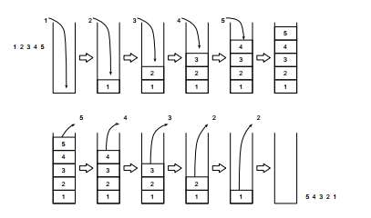
Estrutura de dados em java : PILHAS
Equipe: Arlindo mendes, caio Salomão, hugo mendes, Ricardo britto e vinícius André.
Data: 07/11/2017.
Tópicos especiais de programação.

Slide 2
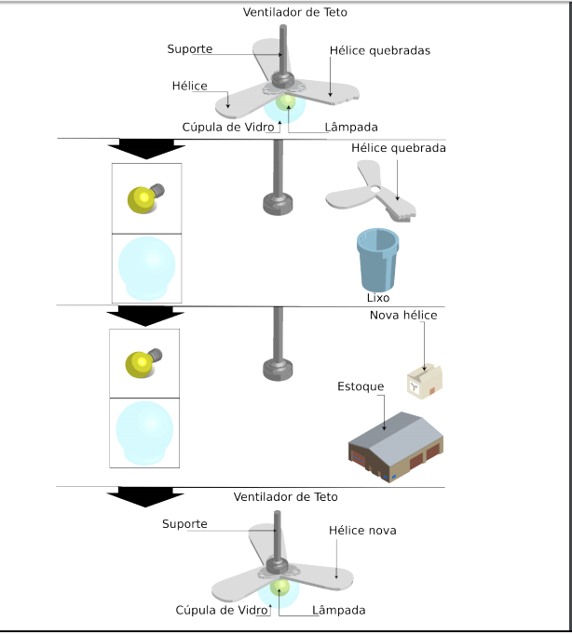
introdução
Problema da troca de peças.
Qual estrutura utilizar?
Estrutura LIFO.
Retirar e empilhar peça por peça do produto até chegar na peça defeituosa.
Retirar a peça defeituosa
Colocar uma peça nova sem defeitos
Desempilhar e montar peça por peça do topo da pilha até a pilha ficar vazia.

Slide 3
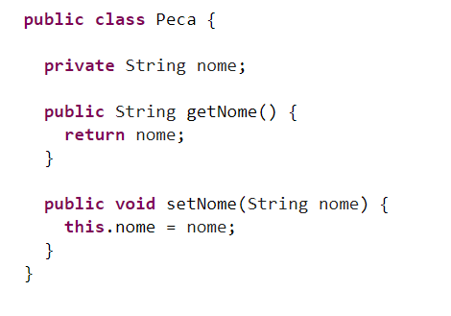
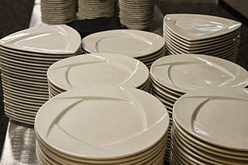

- Criando uma classe para modelar as peças :
- Outros exemplos:

Slide 6
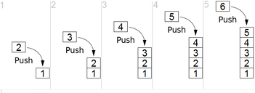
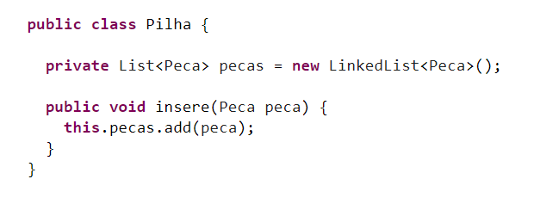
Operações em pilhas
Inserir uma peça:
Peças sempre inseridas no topo.
Listas sendo usadas para guardar os elementos.

Slide 7
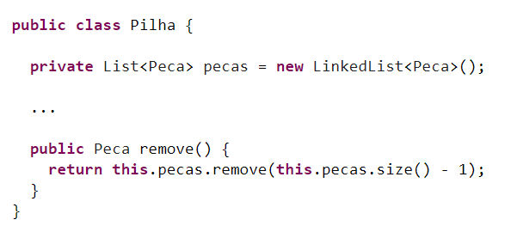
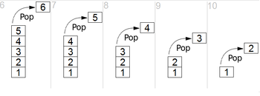
Remover uma peça:
- Retirar o primeiro ou último elemento da Lista (dependendo da escolha).

Slide 8
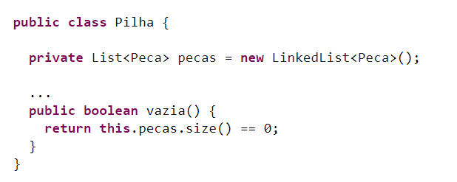
Informar se a pilha está vazia:
- Verificar se o tamanho da Lista é zero.

Slide 9
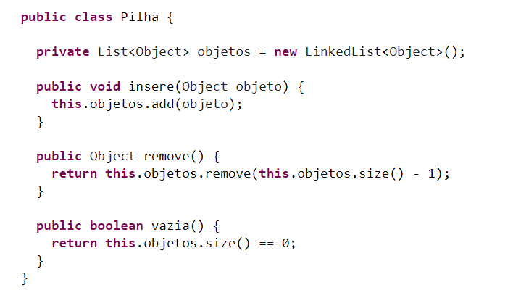
Generalização
A pilha agora poderá criar qualquer tipo de objeto, não tendo que ser necessariamente da classe “Peca”.

Slide 10
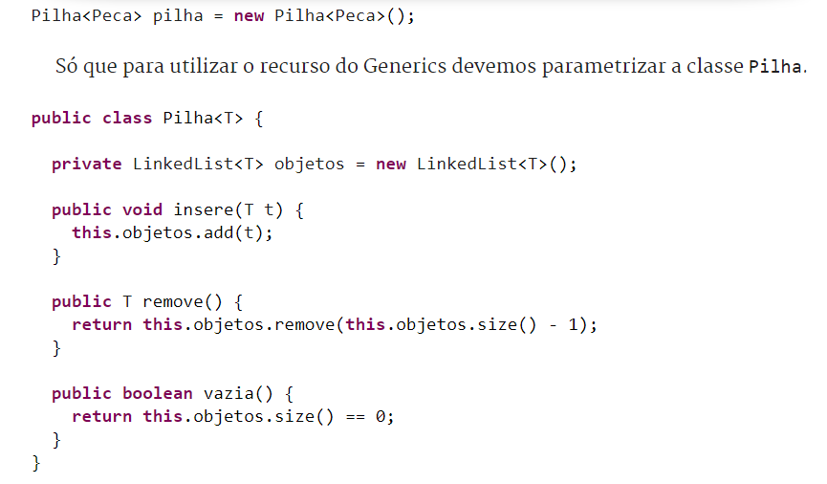
No exemplo anterior, temos um problema: Quando formos retirar algum objeto da Pilha, não saberemos qual tipo de objeto virá. Solução:

Slide 11
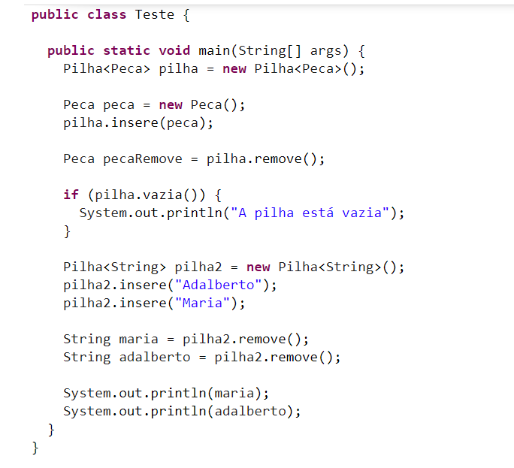
Exemplo de Pilha utilizando vários tipos de objetos:

Slide 12
API do JAVA
O API é um grupo de programas de suporte destinados a cumprir funções específicas que é dividido em diferentes partes funcionais chamadas pacotes.

Slide 13
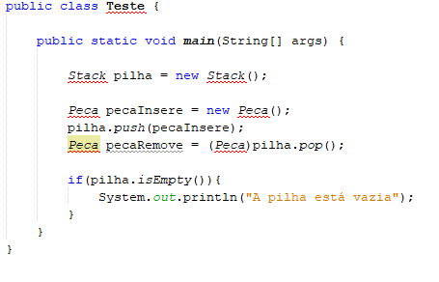
API do JAVA

Slide 14
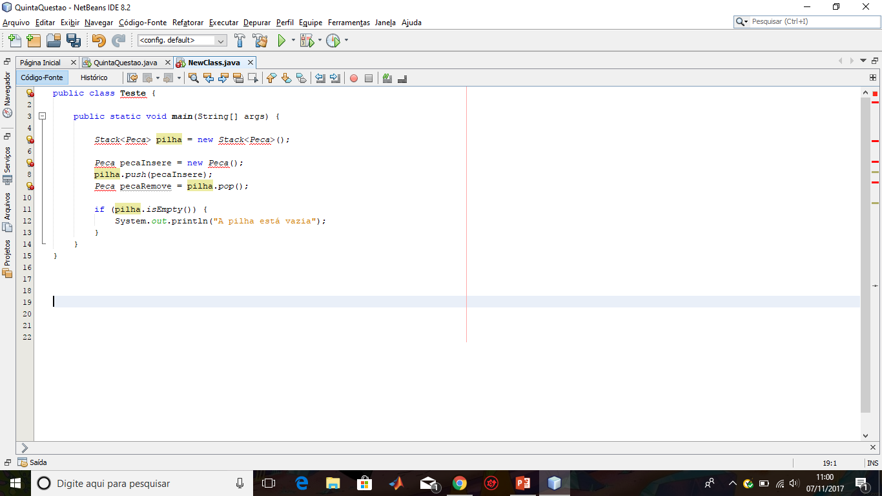
API do JAVA
Para evitar fazer casting de objetos, utiliza-se o recurso de Generics.

Slide 15
Situações utilizando recursos de tentativas
Alguns recursos são utilizados para algoritmos que precisam de várias tentativas comandadas pelo usuário até chegar na resposta correta. Nestes casos esses recursos são:
- Backtracking.
- Busca em Profundidade.
- Recursão.

Slide 16
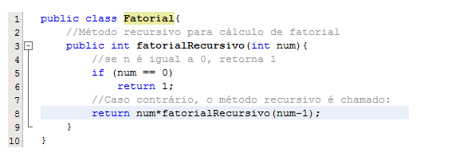
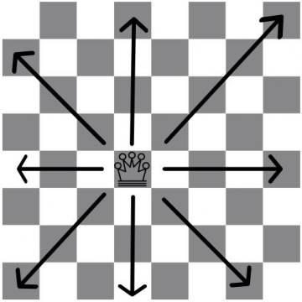
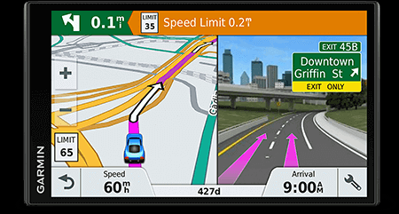
Exemplo de classe utilizando recursividade:
Aplicações de BackTracking :

